Slide 1

项目计划
SE-2019春-G09小组

Slide 2
目录
1.项目概述
2.项目团队组织
3.工作流程
4.可行性分析
5.成本预算
6.参考资料
7.会议记录

Slide 3
项目概述

Slide 4

我们希望为那些想体验钓鱼或者偶尔钓鱼的人，提供一款3D仿真钓鱼游戏，并以第一人称视角呈现，让他们在移动设备上体验钓鱼的乐趣。

Slide 5
项目团队组织

Slide 6
成员分工
成员 | 角色 | 职责
徐余浩 | 项目经理、程序员、文档维护员、配置管理员 | 领导项目团队、执行和管理团队、负责微信小程序的交付工作。负责APP设计并撰写APP设计报告。负责制定配置管理计划，针对项目进行配置库的规划；搭建配置管理环境，建立和维护配置库，保证配置库稳定运行。参与文档编写。主持每周的讨论会以及团内沟通工作，递交每周小组作业。
郑鸿棣 | 主程序员、文档维护员 | 在APP项目开发过程中进行的人员。负责制定配置管理计划，针对项目进行配置库的规划；搭建配置管理环境，建立和维护配置库，保证配置库稳定运行。参与文档编写及APP设计开发。
陈瑜安 | UI界面设计、程序员、文档维护员 | 整理需求分析并撰写需求分析报告、维护并及时修改和发布已更新技术文档。参与APP设计开发，对界面美工负主要责任。

Slide 7
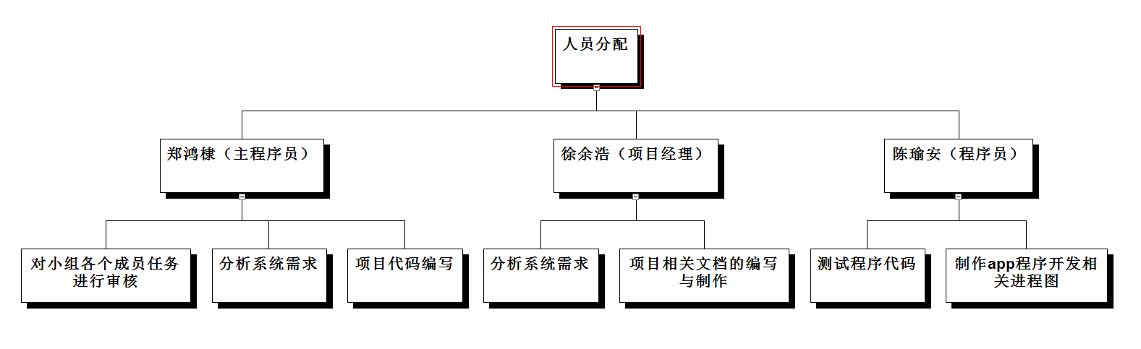

Slide 8
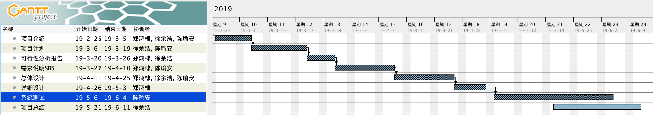
工作流程

Slide 10
可行性分析

Slide 11
技术可行性
开发者的技术实力
目前小组成员实力有限，预计开发过程会碰到许多瓶颈。
我们小组都有Java基础，C#、Objective-C在学，所以在尝试该游戏的开发。
问题的复杂性
需实现的功能涉及到多方面的技术，目前这些技术大多数还未学习。
关键技术
用户数据仓库：使用线下备份，即app程序把用户的数据储存在用户设备的硬盘上

Slide 12
工具使用
VScode：VScode是一个基本完整的开发工具集，它包括了整个软件生命周期中所需要的大部分工具。
Power Designer：Power Designer能方便地对管理信息系统进行分析设计，他几乎包括了数据库模型设计的全过程。
Git：是一个开源的分布式版本控制系统，可以有效、高速的处理从很小到非常大的项目版本管理。
Project：通用的项目管理工具软件。
Axure：较为普及的软件交互式页面设计软件。
Unity3D：一个3D游戏设计引擎，能实现的众多功能，可导出不同平台的APP

Slide 13

开发环境
硬件环境：PC
操作系统：windows10 & Mac OS
开发语言：Java、C#、Objective-C
支持软件：VS、AxureRP、Git、office、powerdesigner、Project、unity3D

Slide 14
成本预算

Slide 15
设备成本
支持软件：VS、AxureRP、Git、office、powerdesigner、Project、Unity3D
开发地点：宿舍、图书馆
实验设备：个人PC 机、个人笔记本、个人移动端。
项目资源维护需求的数目和类型：3台个人笔记本、3部个人移动终端。
计算机内存要求：内存≥4G
显卡要求：独显2G及以上
操作系统：Windows操作系统 & Mac OS操作系统
数据存储能力：磁盘类型SSD 16TB容量
网络服务吞吐能力：150Mbps 时延2ms

Slide 16
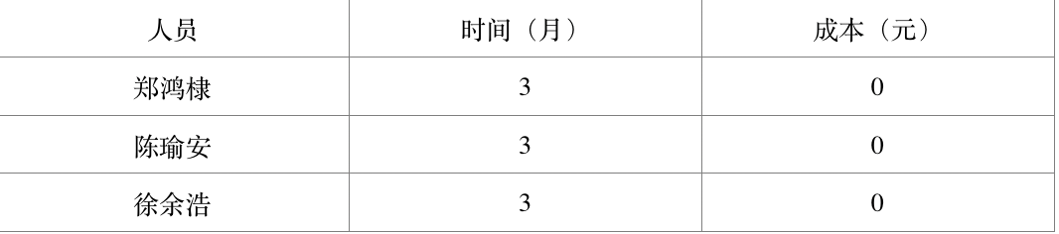
人力成本

Slide 17
此次人员分工
徐余浩 （8.6/10）
word模版查找及制作
甘特图制作
陈瑜安 （8.6/10）
项目计划ppt制作及项目介绍ppt修改
WBS制作
郑鸿棣 （8.5/10）
项目介绍和计划ppt及项目计划word审核
制作会议记录

Slide 18
参考资料

Slide 19
1 刘国柱. Unity3D/2D 游戏开发从0到1. 北京：电子工艺出版社，2018
2 陈洪，任科，李华杰. 游戏专业概论. 北京：中国清华大学出版社，2010
3 张海藩，牟永敏. 软件工程导论. 北京：清华大学出版社，2013
4 金玺曾. Unity 3D/2D 手机游戏开发. 北京：清华大学出版社，2013
5 Unity3D模型共享网 URL：http://www.aigei.com/unity3d/model/animal/

Slide 20
会议记录

Slide 21
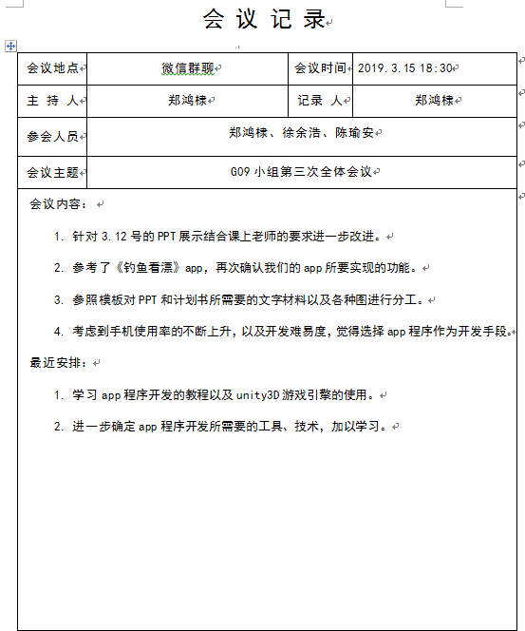

Slide 22
感谢观看 q&a

